Slide 1
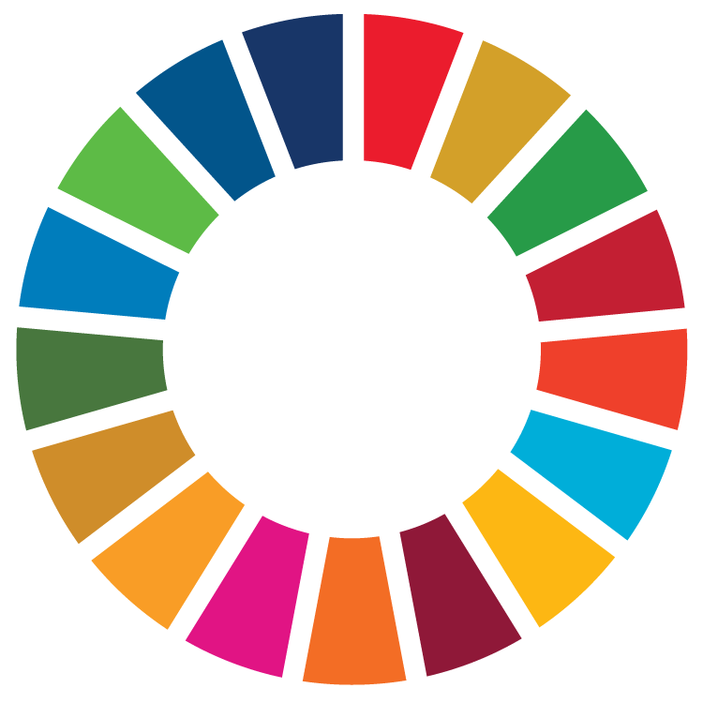
SDG
Sustainable Development Goals

Slide 2
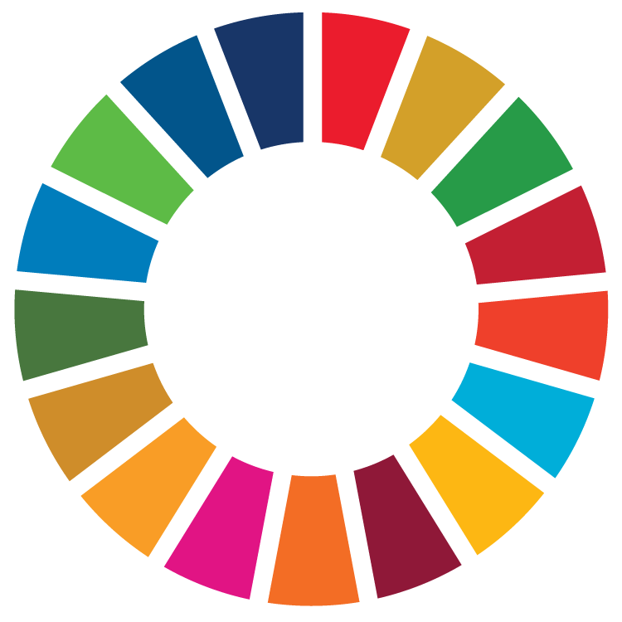
SDG Nederland
Wat zijn de SDG’s?
Hoe kwamen ze er?
Wat doet Nederland?

Slide 3
SDG's
Sustainable Development Goals
Duurzame Ontwikkelingsdoelen
17 doelen om van de wereld een betere plek te maken in 2030. De SDG’s zijn bepaald door de VN, maar kwamen er voor en door iedereen.
De SDG’s lopen nog tot 2030. Ze zijn een mondiaal kompas voor uitdagingen als armoede, onderwijs en de klimaatcrisis.
SDG Nederland

Slide 4
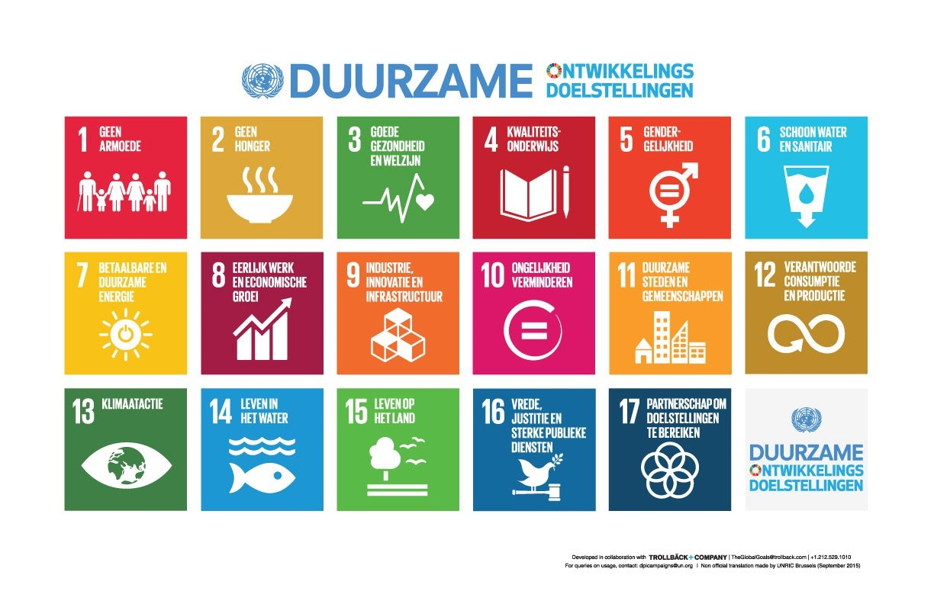
SDG Nederland

Slide 5
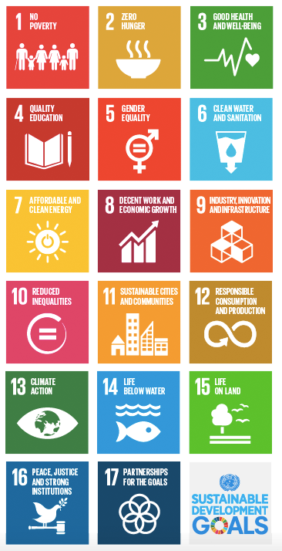



sdgnederland.nl
SDG Nederland
SDG Nederland
sdgnederland
@sdgnederland
SDG Nederland

Slide 6



Onderzoek
Voorbeelden van zoektermen:
Beleving groene omgeving
Effect groene omgeving
Kwaliteit van water/ verontreiniging
https://www.sdgnederland.nl/SDG/3-goede-gezondheid-en-welzijn/
https://www.sdgnederland.nl/SDG/6-schoon-water-en-sanitair/

